Slide 1
TRƯỜNG MẦM NON HOA SỮA
Làm quen với toán
Đề tài: Sắp xếp theo quy tắc 3 đối tượng
Độ tuổi: 5-6 tuổi
Thời gian: 30-35 phút
GV: Nguyễn Thị Hồng Diệp

Slide 2
Hoạt động 1: Ôn cách sắp xếp theo quy tắc
2 đối tượng
* TC1: Thử tài của bé

Slide 3
Hoạt động 2:
Dạy trẻ sắp xếp theo quy tắc 3 đối tượng
* Sắp xếp theo quy tắc 1-1-1

Slide 4
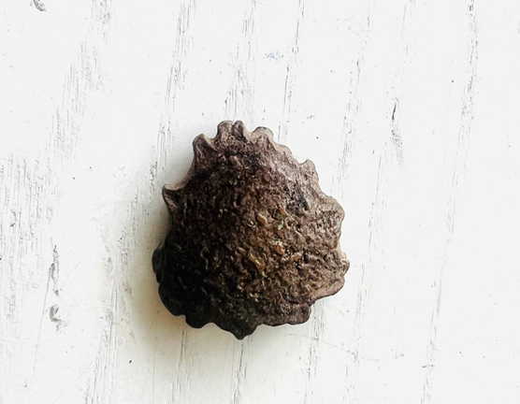
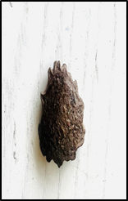
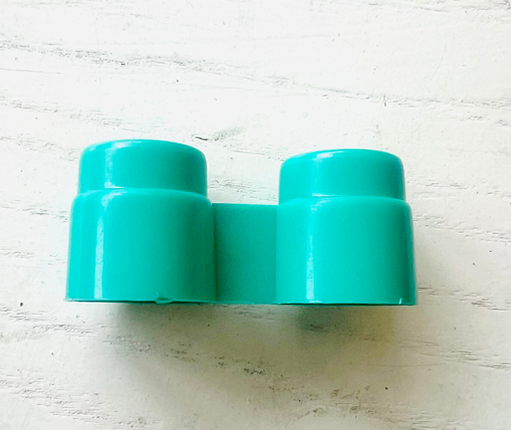
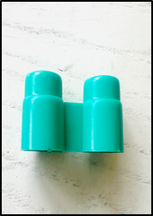
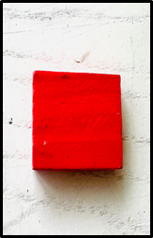
* Sắp xếp theo quy tắc 2-1-1

Slide 5
3. Ôn luyện, củng cố:
* Trò chơi 1: Ai nhanh nhất

